Slide 1
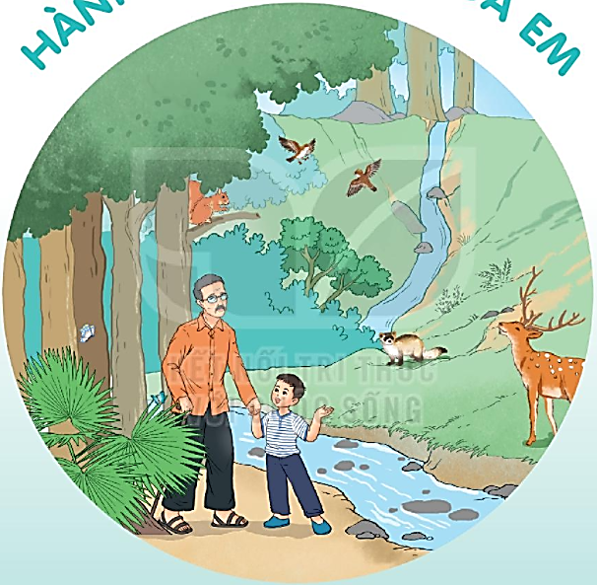
HÀNH TINH XANH CỦA EM

Slide 2
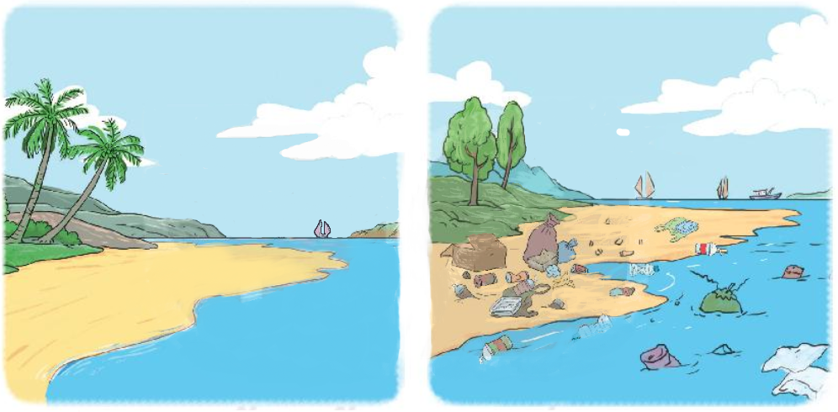
NHỮNG CON SAO BIỂN
BÀI 15
BÀI 15
Nói về sự khác nhau giữa hai bức tranh dưới đây.

Slide 3
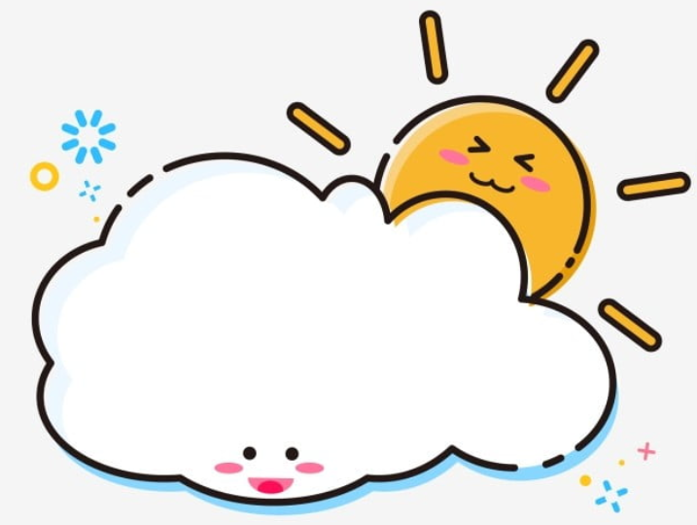
NHỮNG CON SAO BIỂN
BÀI 15
BÀI 15
TIẾT 1 – 2
ĐỌC

Slide 4
Những con sao biển
Một người đàn ông đang dạo bộ trên bãi biển khi chiều xuống. Biển đông người, nhưng ông lại chú ý đến cậu bé cứ liên tục cúi xuống nhặt thứ gì đó lên rồi thả xuống biển.
Tiến lại gần hơn, ông thấy cậu bé đang nhặt những con sao biển bị thủy triều đánh dạt lên bờ và thả chúng về với đại dương.
- Cháu làm gì vậy? – Người đàn ông hỏi.
Cậu bé trả lời:
- Những con sao biển này sắp chết vì thiếu nước, cháu muốn giúp chúng.
- Có hàng ngàn con sao biển như vậy, liệu cháu có thẻ giúp được tất cả chúng không?

Slide 5
Những con sao biển
Cậu bé vẫn tiếp tục nhặt những con sao biển khác thả xuống biển và nói với người đàn ông:
- Cháu cũng biết như vậy, nhưng ít nhất thì cháu cũng cứu được những con sao biển này.
Người đàn ông trìu mến nhìn cậu bé và cùng cậu cứu những con sao biển.
(Theo Hạt giống tâm hồn – Phép màu có giá bao nhiêu?)

Slide 6
Các từ khó phát âm
sao biển
thủy triều
giúp

Slide 7
Ngắt câu
Biển đông người, nhưng ông lại chú ý đến cậu bé cứ liên tục cúi xuống nhặt thứ gì đó lên rồi thả xuống biển.
Tiến lại gần hơn, ông thấy cậu bé đang nhặt những con sao biển bị thủy triều đánh dạt lên bờ và thả chúng về với đại dương.

Slide 8
Những con sao biển
Một người đàn ông đang dạo bộ trên bãi biển khi chiều xuống. Biển đông người, nhưng ông lại chú ý đến cậu bé cứ liên tục cúi xuống nhặt thứ gì đó lên rồi thả xuống biển.
Tiến lại gần hơn, ông thấy cậu bé đang nhặt những con sao biển bị thủy triều đánh dạt lên bờ và thả chúng về với đại dương.
- Cháu làm gì vậy? – Người đàn ông hỏi.
Cậu bé trả lời:
- Những con sao biển này sắp chết vì thiếu nước, cháu muốn giúp chúng.
- Có hàng ngàn con sao biển như vậy, liệu cháu có thẻ giúp được tất cả chúng không?

Slide 9
Những con sao biển
Cậu bé vẫn tiếp tục nhặt những con sao biển khác thả xuống biển và nói với người đàn ông:
- Cháu cũng biết như vậy, nhưng ít nhất thì cháu cũng cứu được những con sao biển này.
Người đàn ông trìu mến nhìn cậu bé và cùng cậu cứu những con sao biển.
(Theo Hạt giống tâm hồn – Phép màu có giá bao nhiêu?)

Slide 10
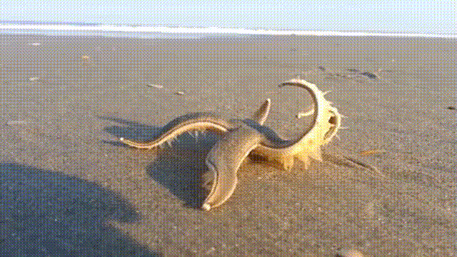
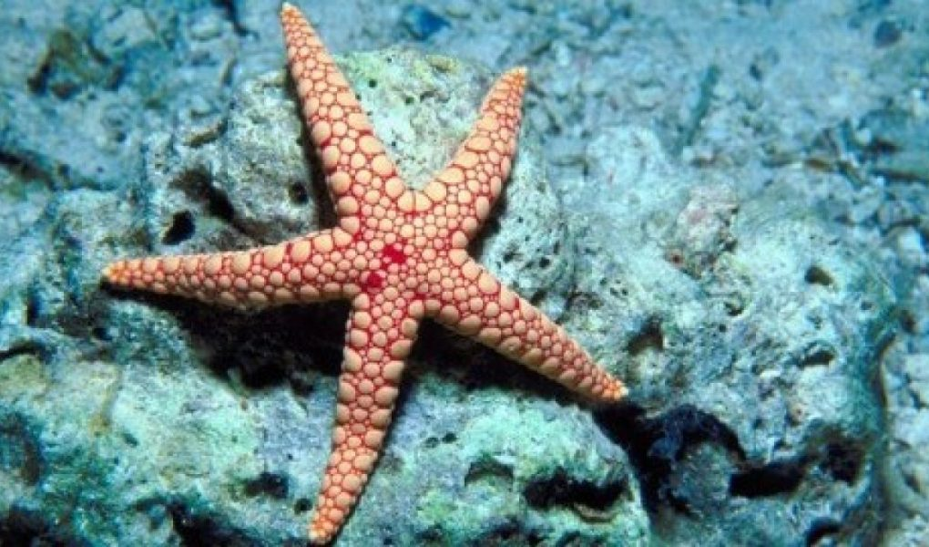
Các từ cần giải nghĩa
sao biển
thủy triều
: hiện tượng nước biển dâng lên rút xuống một vài lần trong ngày.
dạt (lên bờ)
: bị sóng đẩy lên bờ
: ánh mắt biểu lộ tình yêu thương
trìu mến

Slide 11
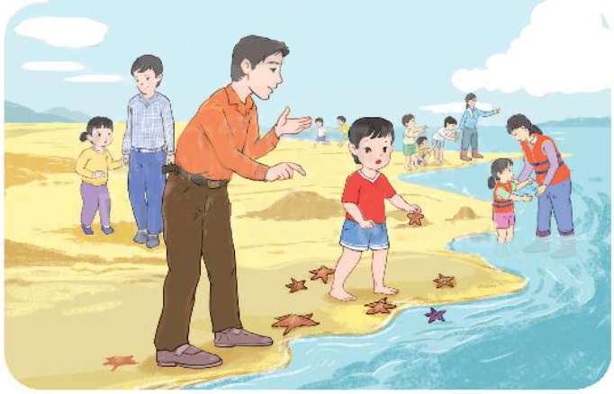
TRẢ LỜI CÂU HỎI
2. Khi đến gần người đàn ông thấy cậu bé làm gì?

Slide 12
TRẢ LỜI CÂU HỎI
3. Người đàn ông nói gì về việc làm của cậu bé?
4. Em có suy nghĩ gì về việc làm của cậu bé?
Có hàng ngàn con sao biển như vậy, liệu cháu có thẻ giúp được tất cả chúng không?

Slide 13
Luyện tập
1. Những từ nào dưới đây chỉ hoạt động.
cúi xuống
thả
nhặt
dạo bộ
người đàn ông
sao biển
biển
cậu bé
tiến lại
Đặt một câu với những từ chỉ hoạt động.

Slide 14
NHỮNG CON SAO BIỂN
BÀI 15
BÀI 15
TIẾT 3
VIẾT

Slide 15
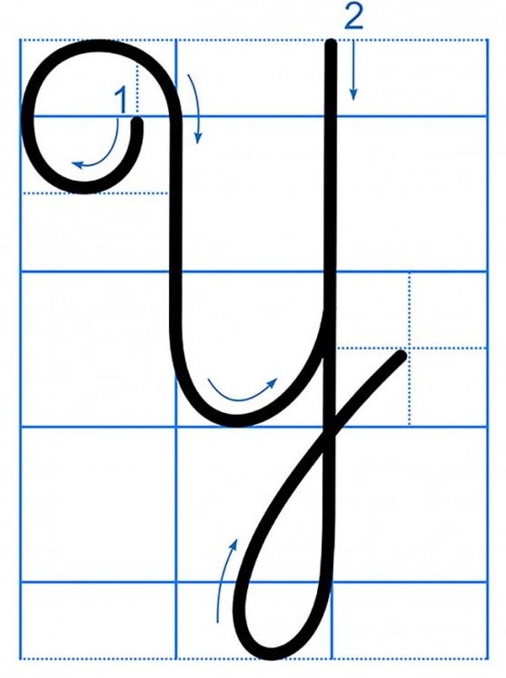
CHỮ HOA Y

Slide 16
Viết chữ hoa Y (Cỡ vừa)

Slide 17
Viết chữ hoa Y (Cỡ nhỏ)

Slide 18
Viết ứng dụng
Yłu Tổ ǕίǬ, ΐłu đŬg bào.
a. Chữ cái nào được viết hoa?
→ Chữ Y, T
b. Những chữ cái nào cao 2.5 li ?
Chữ T, y, g, b
c. Chữ cái nào cao 4 li ? Y

Slide 19
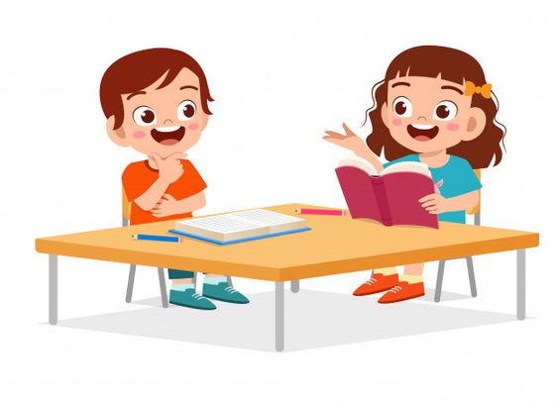
NHỮNG CON SAO BIỂN
BÀI 15
BÀI 15
TIẾT 4
NÓI VÀ NGHE

Slide 20
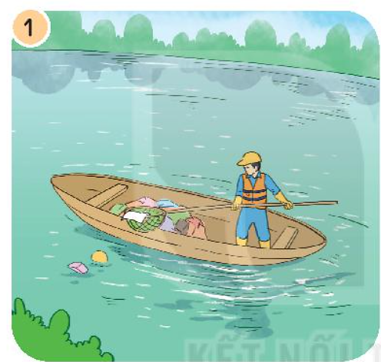
Bảo vệ môi trường
1. Nói tên các việc làm tong tranh. Cho biết các việc làm đó ảnh hưởng đến môi trường như thế nào?
Người đàn ông đang vớt rác trên mặt hồ

Slide 21
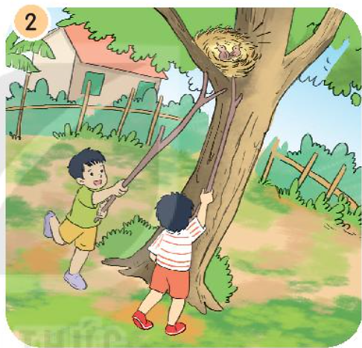
Bảo vệ môi trường
1. Nói tên các việc làm tong tranh. Cho biết các việc làm đó ảnh hưởng đến môi trường như thế nào?
Hai bạn nhỏ đang phá tổ chim

Slide 22
Bảo vệ môi trường
1. Nói tên các việc làm tong tranh. Cho biết các việc làm đó ảnh hưởng đến môi trường như thế nào?
Xe đổ rác xuống sông

Slide 23
Bảo vệ môi trường
1. Nói tên các việc làm tong tranh. Cho biết các việc làm đó ảnh hưởng đến môi trường như thế nào?
Các bạn trẻ đang nhặt rác trên bãi biển

Slide 24
Bảo
vệ
môi trường

